Slide 1

LA GENETIQUE
ET LE CANCER
Prof. Dr. Koen Devriendt
Centre de Génétique Humaine
KU Leuven

Slide 2
le cancer est une maladie génétique,
due à des mutations somatiques
accumulation
de mutations
cancer
Perturbation dans la cellule
des mécanismes contrôlant :
-la prolifération,
-la migration,
-l'adhérence,
la différenciation
la mort cellulaire programmée

Slide 3
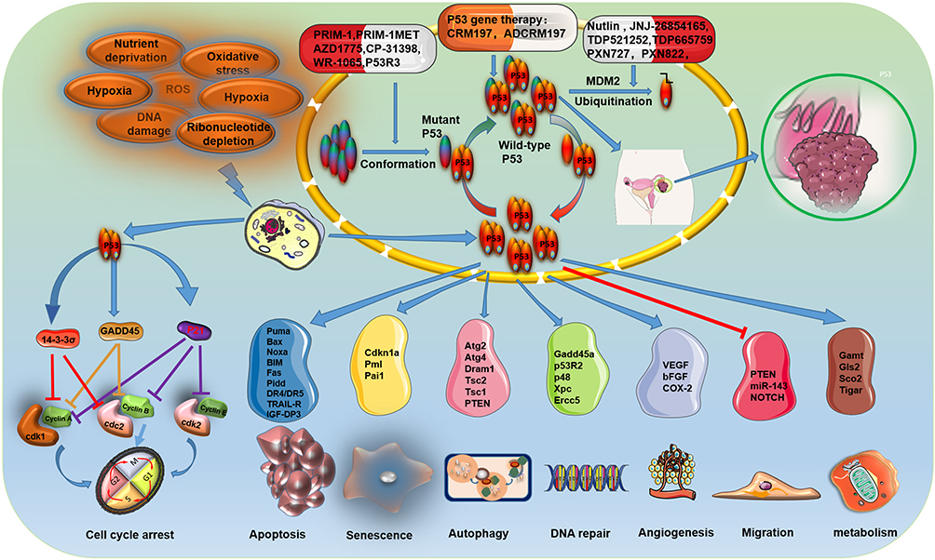
les gènes affectés jouent un rôle
dans diverses fonctions de la cellule
PMID: 33854378

Slide 4
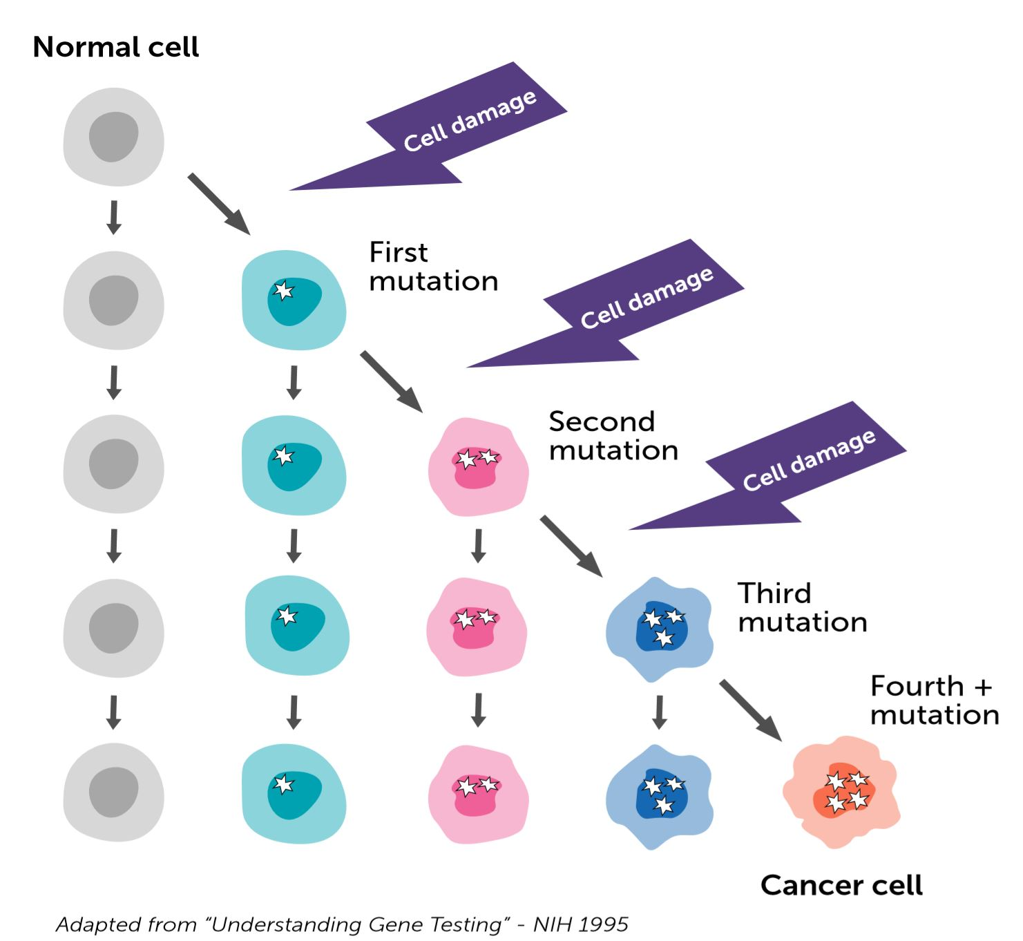
Cellule normale
Le cancer est un processus
à plusieurs étapes
lésions cellulaires
première
mutation
lésions cellulaires
deuxième mutation
lésions cellulaires
troisième mutation
quatrièmemutation
cellule cancéreuse

Slide 5
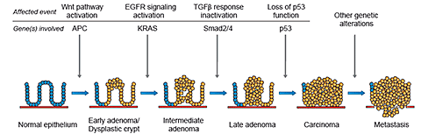
cancer du côlon
une cascade de mutations
dans plusieurs gènes

Slide 6
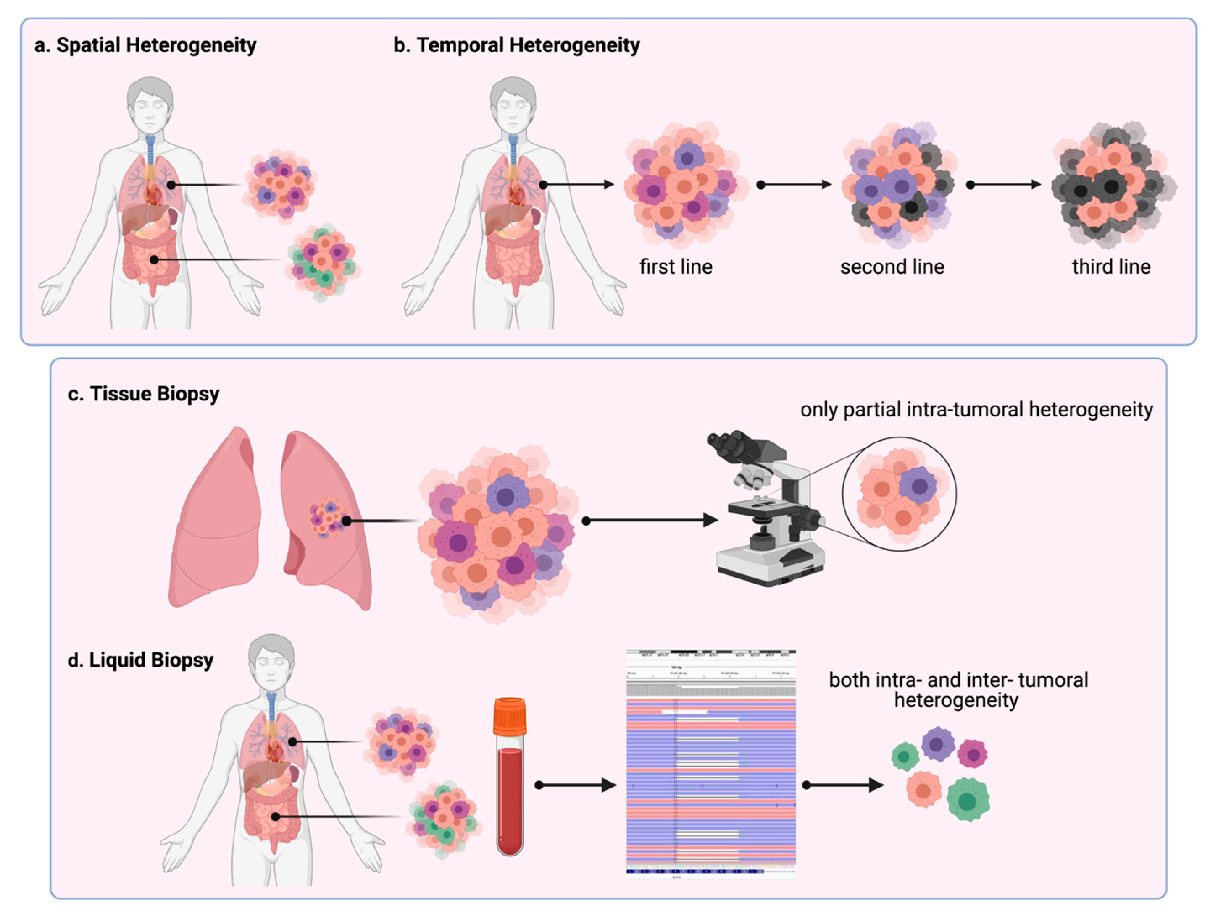
l'hétérogénéité temporelle
l'hétérogénéité spatiale
Implications pour le diagnostic et la thérapie !

Slide 7


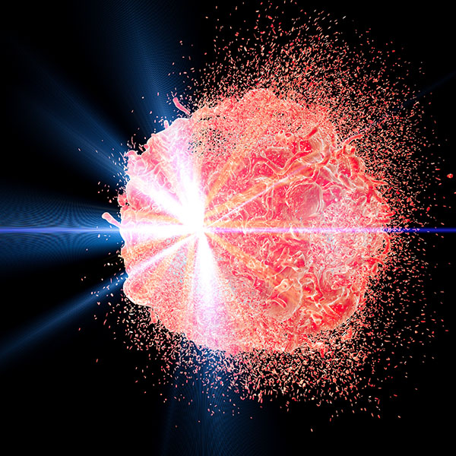
Analyse génétique de la tumeur
diagnostic
prognostic
thérapie

Slide 8
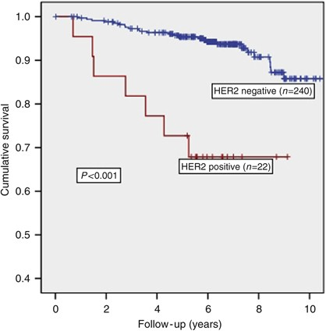
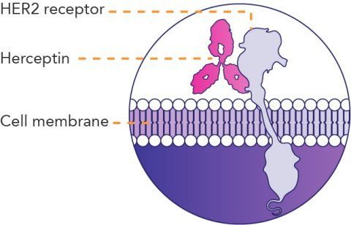
Cancer du sein
human epidermal growth factor receptor 2
HER2-
HER2+
Human epidermal
growth factor receptor
prognostic
thérapie
amplification
du gène HER2
HER2 -
HER2 +

Slide 9
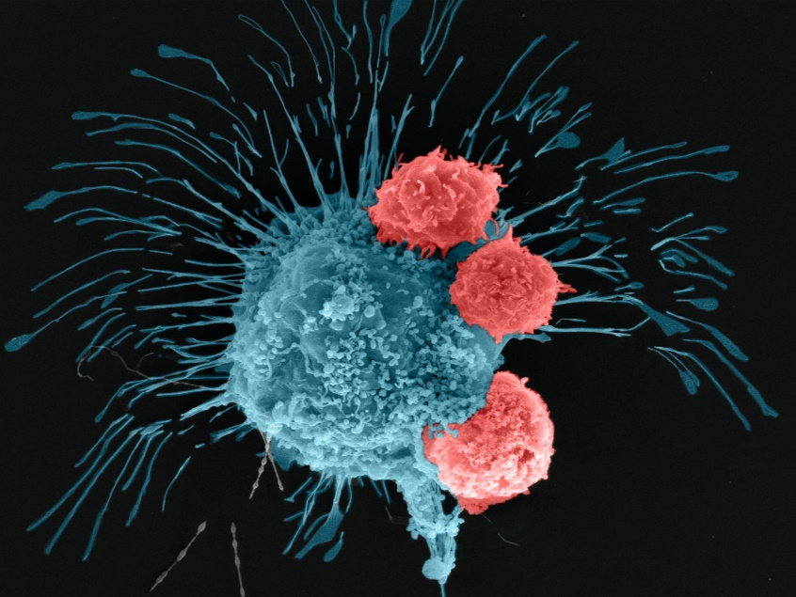
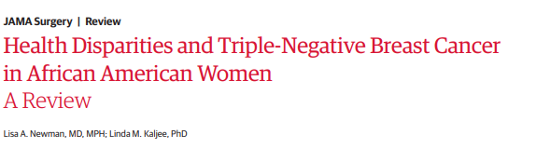
Le risque accru de cancer du sein triple négatif chez les ... femmes d'Afrique subsaharienne ...
suggère que des variantes génétiques sélectionnées ... sont associés à une susceptibilité héréditaire pour des modèles spécifiques de carcinogenèse mammaire

Slide 10
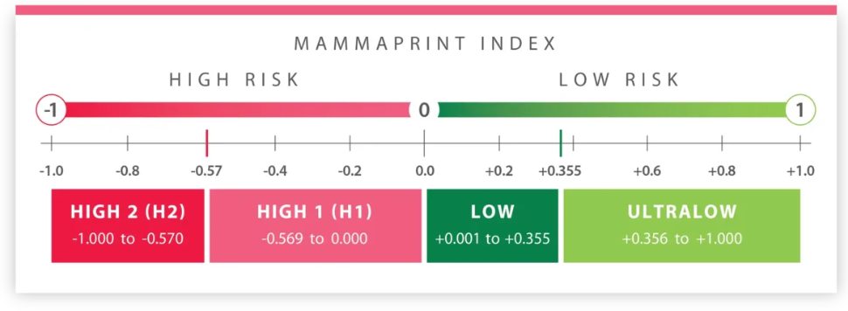
cancer du sein
=> altération de l'expression des gènes
Signature d’expression de 70 gènes
risque de récidive
11.7%
1.3%
la chimiothérapie
indiquée
pas indiquée

Slide 11
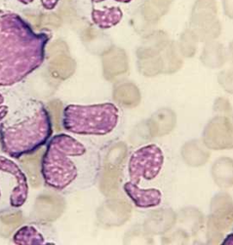
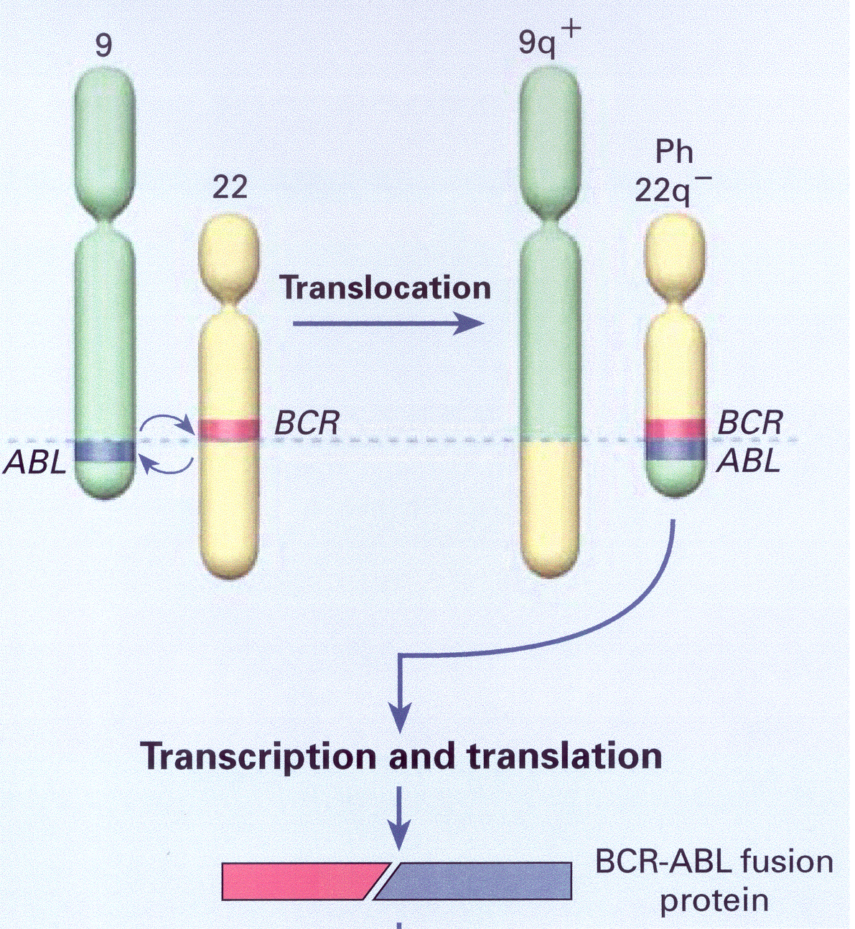
Leucémie myéloïde chronique
remaniement chromosomique
diagnostic
une nouvelle protéine de fusion

Slide 12
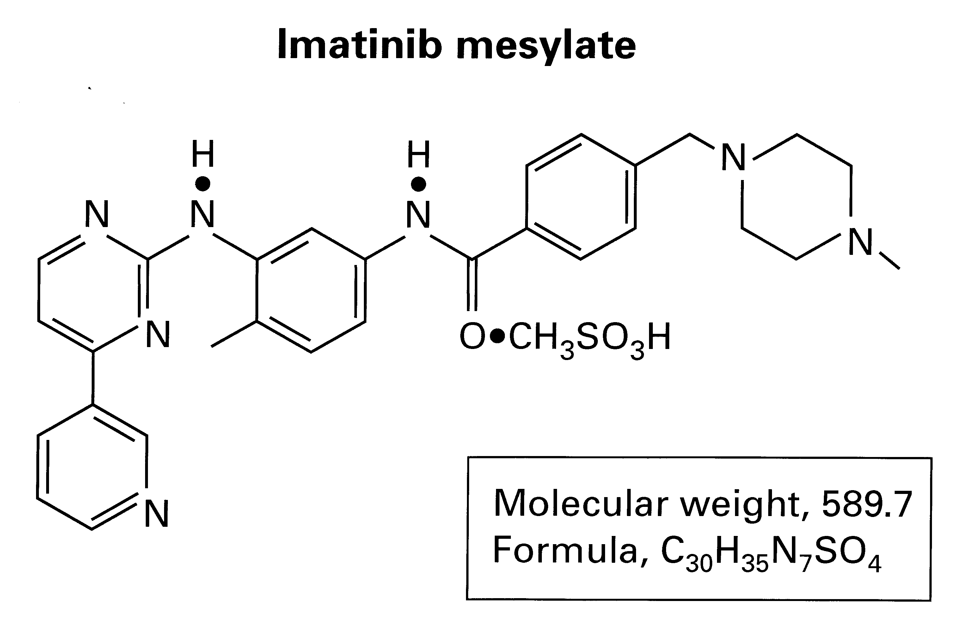
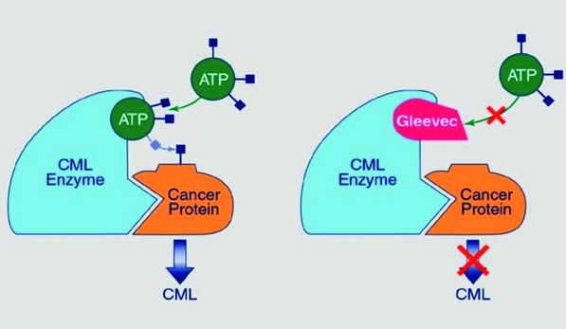
Thérapie
une nouvelle protéine de fusion
le médicament
inhibe
la protéine de fusion

Slide 13
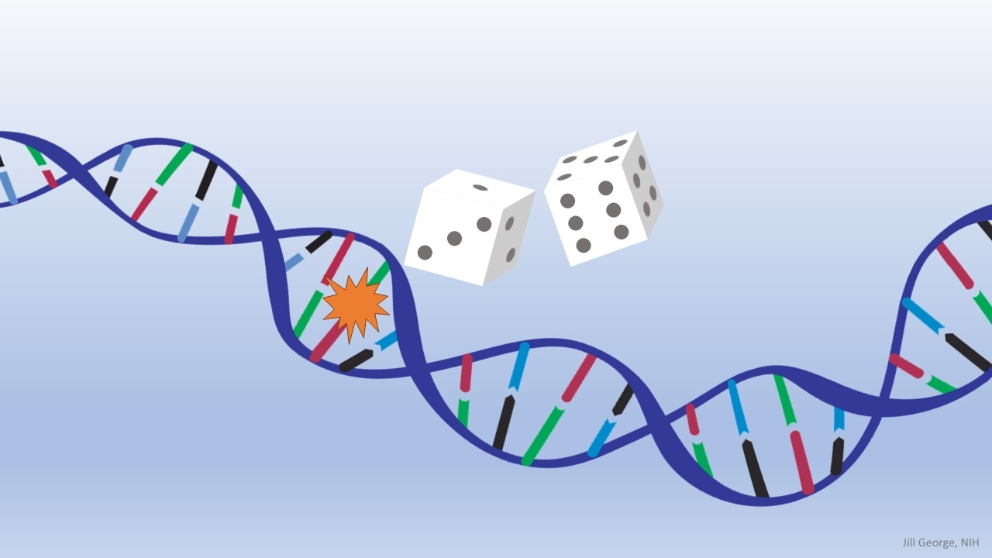
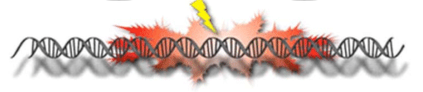

Étiologie des mutations ?
1. (mal)chance
2. l'environnement
3. l’hérédité

Slide 14
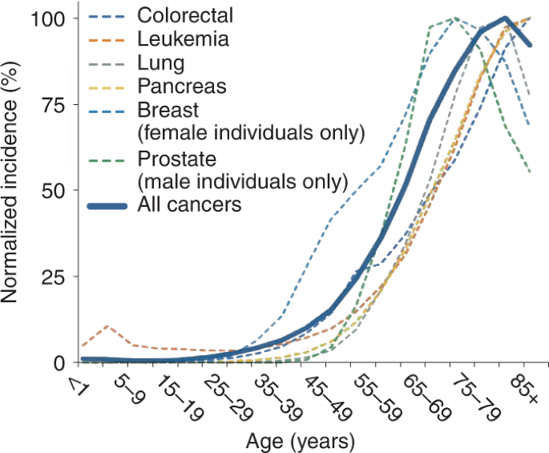
Étiologie des mutations ?
1. (mal)chance
le risque de cancer augmente avec l'âge

Slide 15
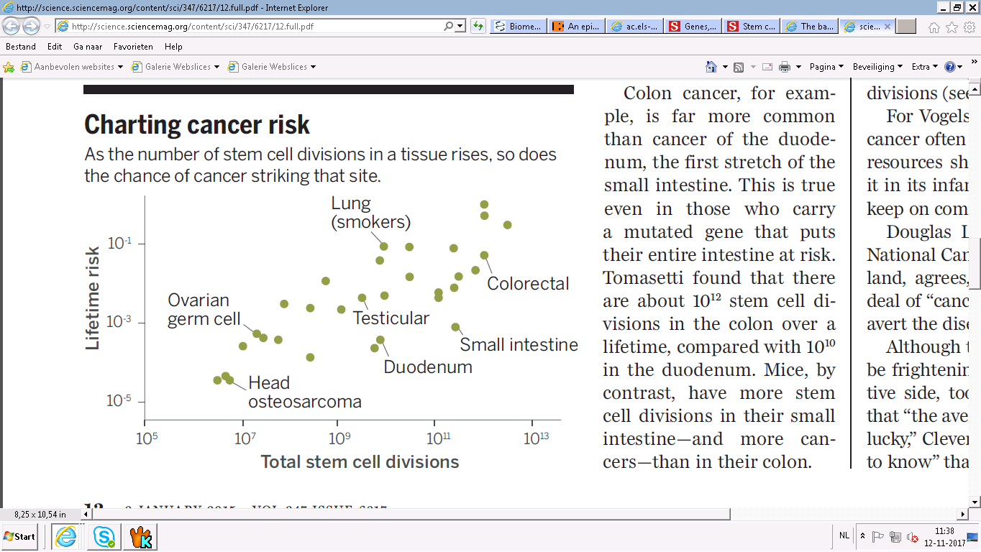
Les mutations se produisent plus souvent
dans les cellules en division
les formes les plus courantes de cancer
se trouvent dans les tissus où de nombreuses divisions cellulaires se produisent dans les cellules souches
risque
à vie
nombre de divisions de cellules souches
dans différents tissus

Slide 16
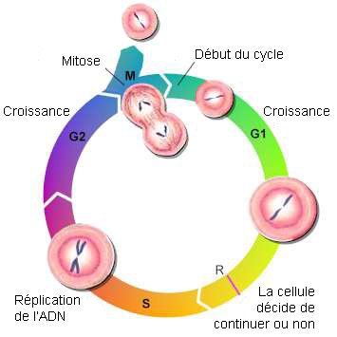
Signature des mutations spontanées
C -> T
C
T
A
T
G
C
G
A
G
C
T
A
T
G
T
G
A
G

Slide 17
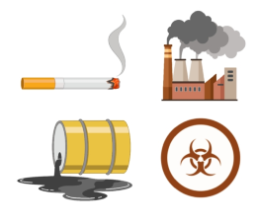
Étiologie des mutations ?
2. l'environnement

Slide 18
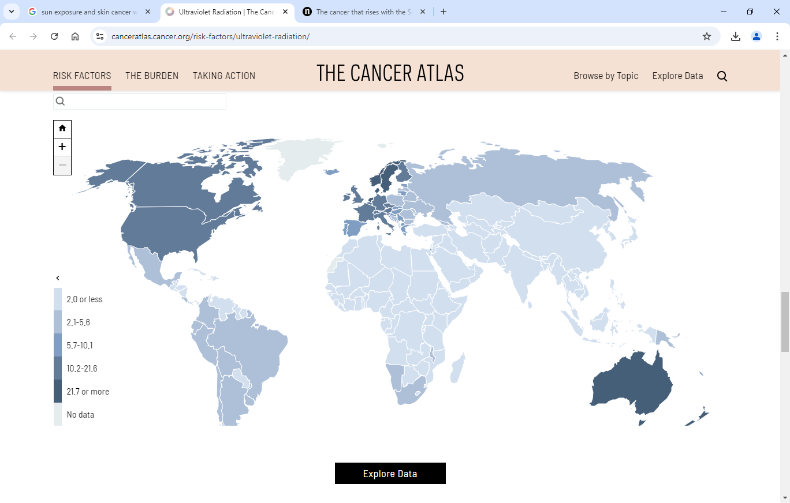
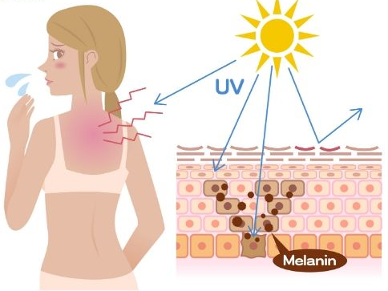
Incidence du mélanome
+ = exposition au soleil (UV)
+ = pigmentation de la peau faible

Slide 19
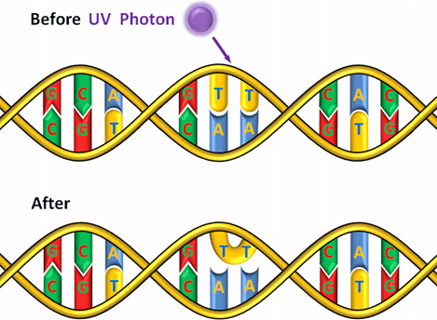
Signature de mutation UV
Les UV induisent la dimérisation des residues de thymine dans l'ADN
thymine dimer

Slide 20
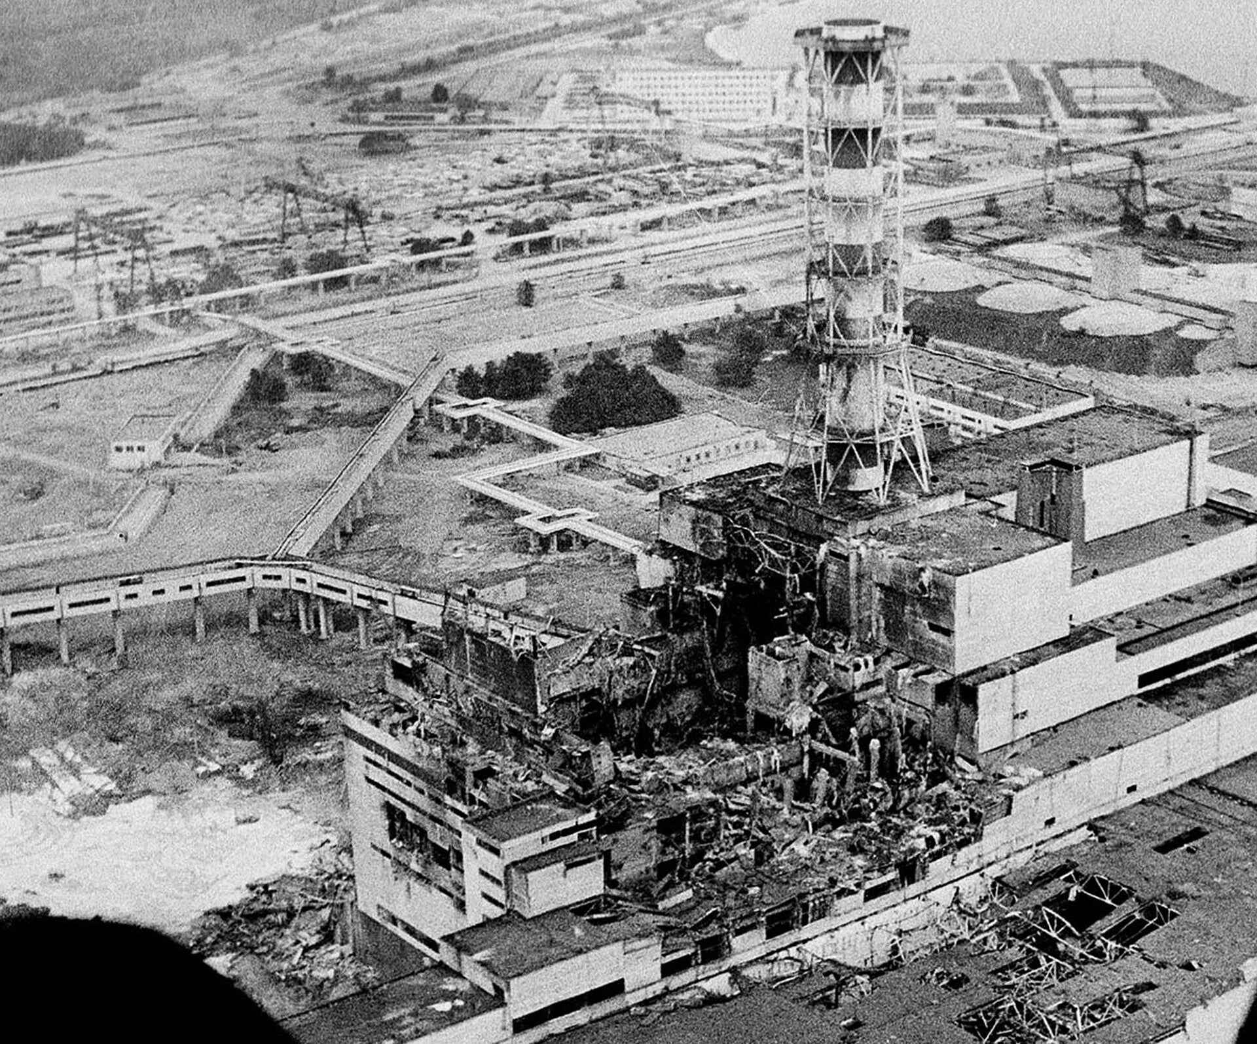
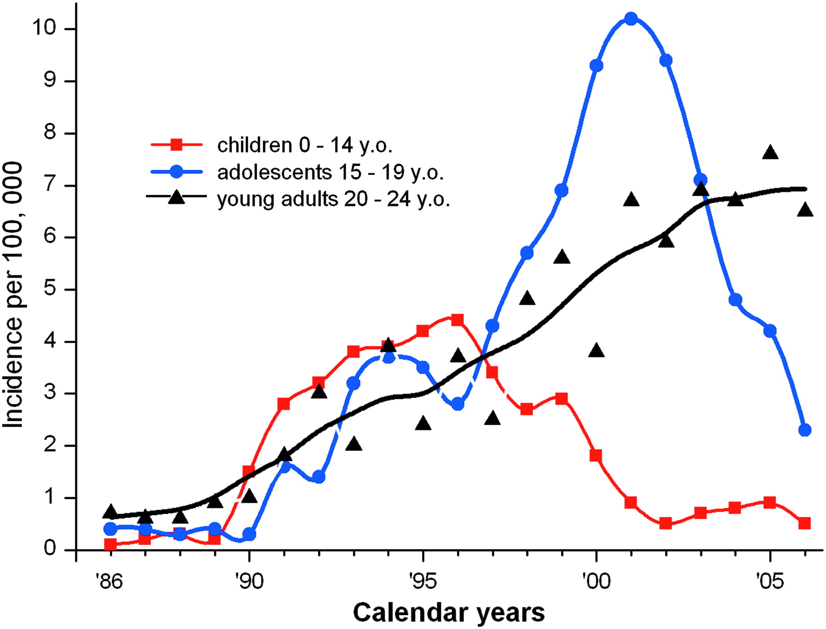
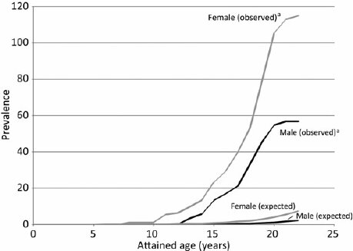
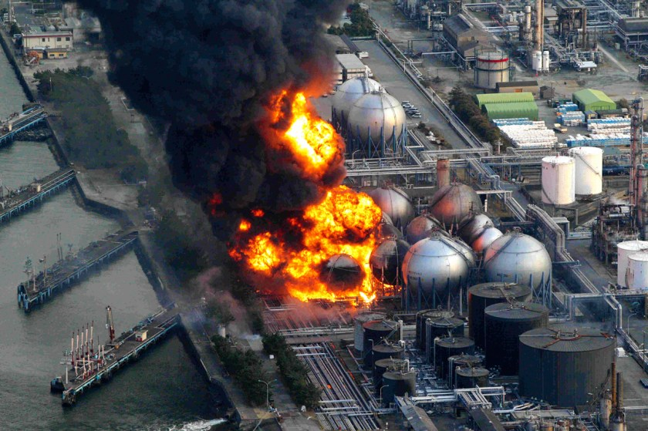
Chernoby 1986
iode-131 et cancer de la thyroïde
PMID: 28954584
Fukushima 2011
PMID: 26755830

Slide 21
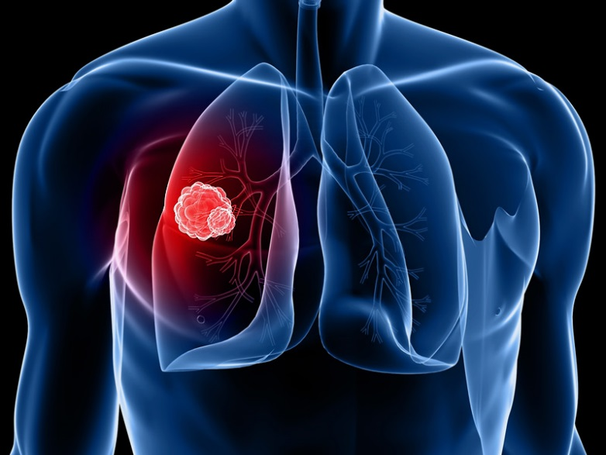
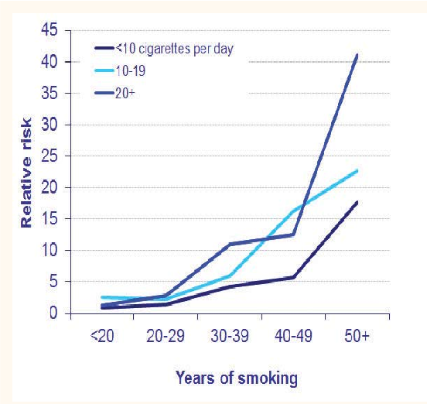
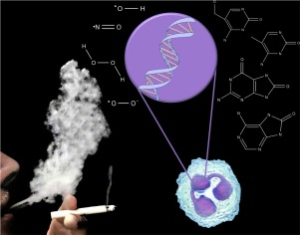
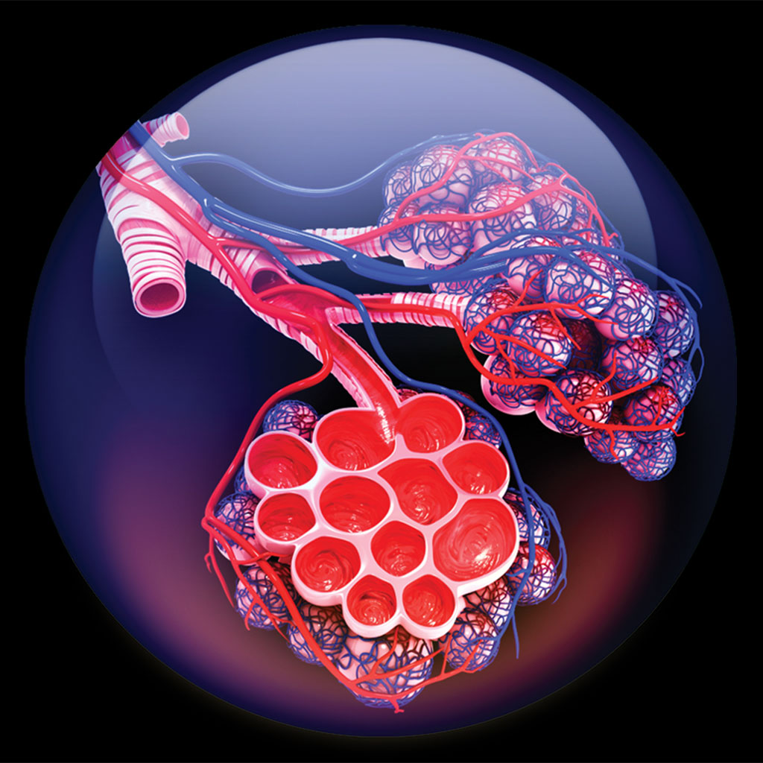
Le cancer du poumon
Les produits chimiques contenus dans la fumée provoquent des mutations dans les cellules pulmonaires
le tabac est le principal facteur de risque

Slide 22
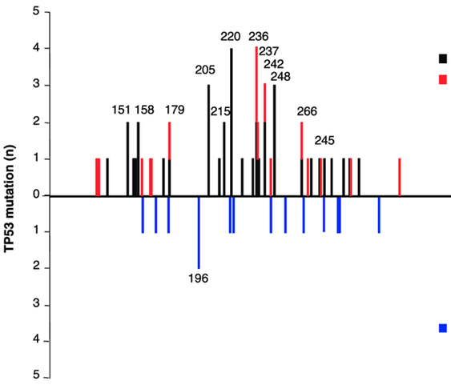
P53 gene
‘tobacco smoking signature’
fumeurs actuels
anciens fumeurs
= mutation hot-spots
G -> T
jamais fumé
position dans le gène

Slide 23
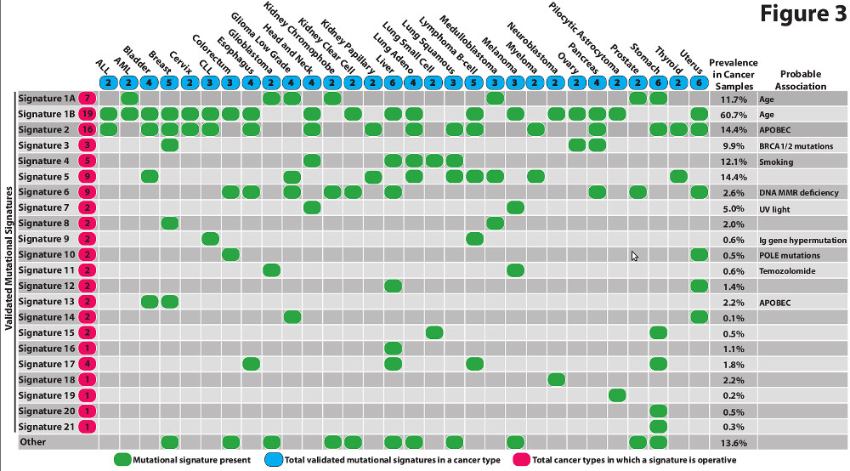
Signatures mutationnelles :
plusieurs agents mutagènes provoquent un modèle de mutation reconnaissable.
https://cancer.sanger.ac.uk/cosmic/signatures

Slide 24
Étiologie des mutations ?
3. l’hérédité

Slide 25
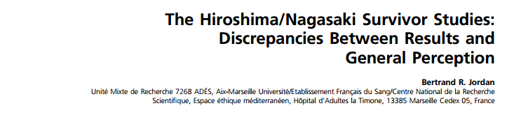


Jordan BR. Genetics. 2016;203:1505
pas de risque accru de cancer
pas d'augmentation de mutations

Slide 26
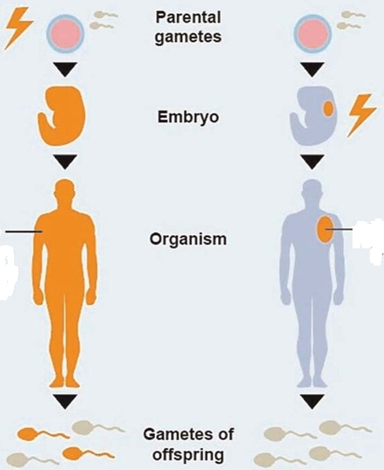
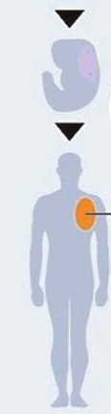
mutation
somatique
mutation
germinale
absente
dans l'ovule ou
le spermatozoïde
présente
dans l'ovule ou
le spermatozoïde
se produit dans
une cellule
au cours de la vie
présente dans
chaque cellule du corps
limitée
aux cellules filles
non héréditaire
héréditaire

Slide 27
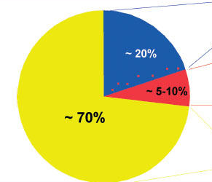
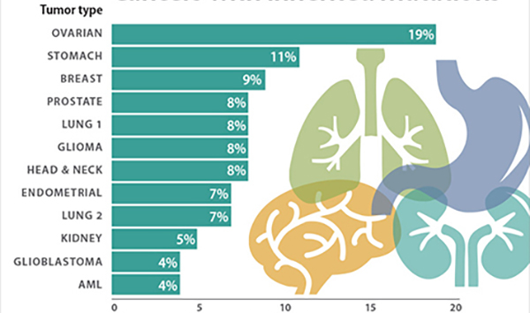
formes familial
Formes héréditaires
Cas sporadiques
le pourcentage de tumeurs héréditaires
ovaire
estomach
sein
prostate
poumons
gliome
tête & cou
endomètre
poumons 2
reins
glioblastome
AML

Slide 28
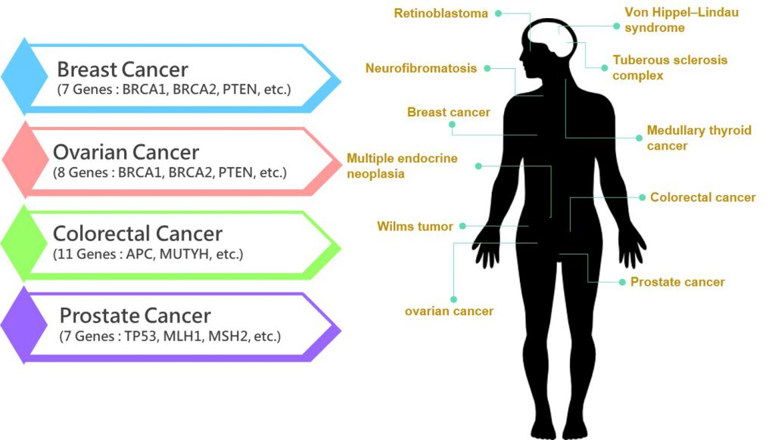

Slide 29
HEREDITE AUTOSOMIQUE DOMINANTE
50% de risque d'hériter de la mutation

Slide 30
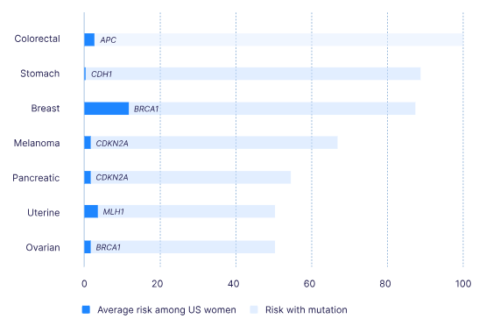
Risque de cancer : très élevé, mais pas 100%

Slide 31
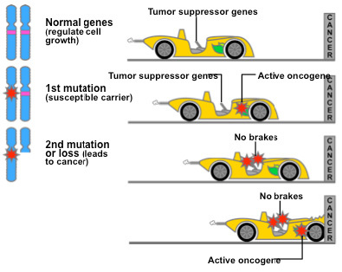
gènes suppresseurs de tumeurs
hypothèse “2 hit”
perte de fonction des 2 copies d’un gène
plus de freins fonctionnels
2 mutations

Slide 32
hit 2
(mal)chance
Hit 1
= héréditair
somatique
toutes les cellules
du corps
tumeur

Slide 33
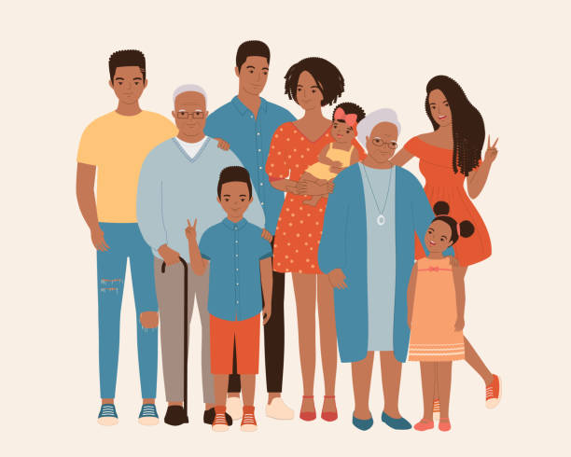
?
?
?
BRCA1
50% de risque pour chacun de ses enfants
test prédictif
également pour les hommes !

Slide 34


formes familial
Formes héréditaires
monogénique
Cas sporadiques
° dizaines de gènes
chaque gène : risque faible
° environnement + mode de vie
polygénique
multifactoriel
test d'évaluation du risque?
Score de risque
polygénique

Slide 35
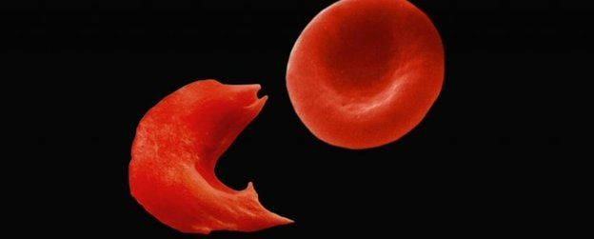
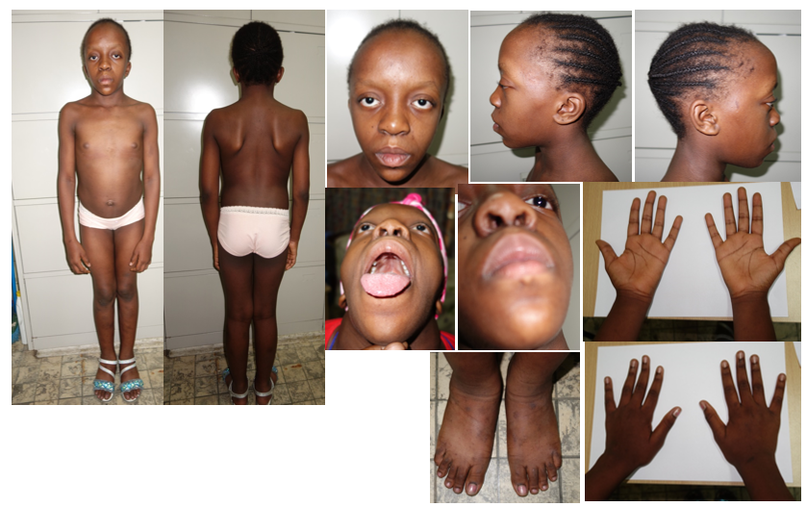
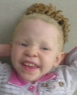

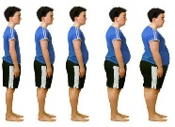
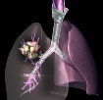

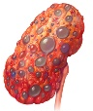
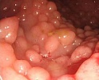
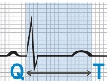




Maladies monogéniques
Maladies multifactorielles
drépanocytose
S. De Noonan
albinisme
obésité
cancer
pieds bots
maladie
polykystique
des reins
polypose familiale
du colon
syndrome
du QT long
démence
cardiopathies & maladies
cardiovasculaires
ostéoporose
CANCER DU SEIN ?
le cancer héréditair
° BRCA1 / BRCA2
° risque très élevé (70%)
Multifactoriel
= les gènes
et l'environnement
Test génétique prédictif
= mutation familiale
= universel

Slide 36


Le test de risque polygénique
en agrégeant les effets de dizaines de variantes génétiques
associées à la maladie multifactorielle
Analyse de l'ADN
Risque individuel
risque faible risque élevé
mesures préventives
réduction du dépistage
le dépistage intensifié

Slide 37

PERFORMANCE PRÉDICTIVE
DU SCORE DE RISQUE POLYGÉNIQUE
comparé à celui du Royaume-Uni
100
95
85
72
50
Gènes différents
Environnement différent
65
20

Slide 38
nécessité d'études génétiques du cancer en Afrique centrale !

Slide 39

Je vous remercie
de votre attention

